Slide 1
Buffer Overflow

Slide 2
如何寫一個安全程式
寫髒code
髒到某個程度的確可能是安全的
未知攻，焉知防

Slide 3
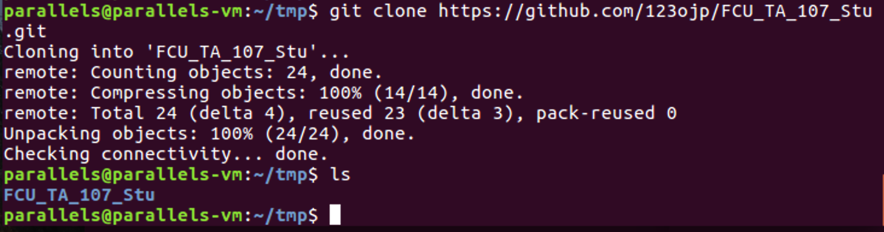
今天上課檔案
git clone https://github.com/123ojp/FCU_TA_107_Stu.git

Slide 4
GCC

Slide 5
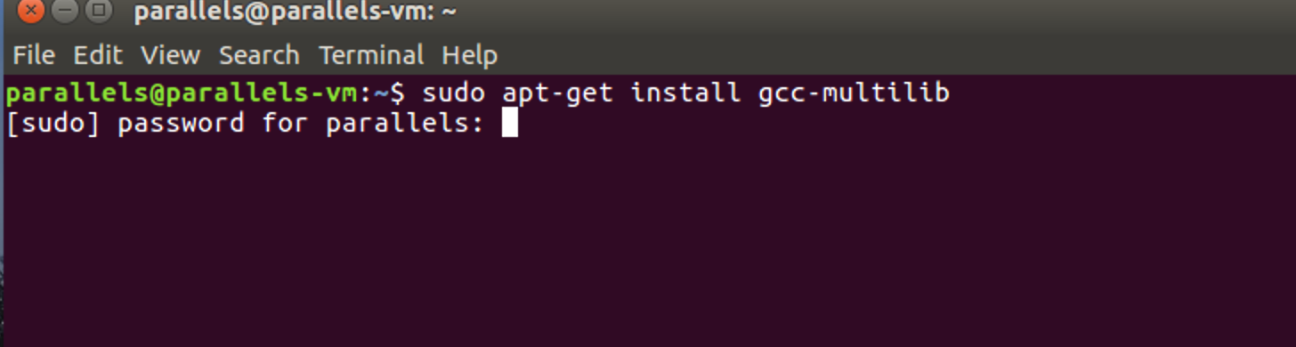
請先安裝
sudo apt-get install gcc-multilib

Slide 6
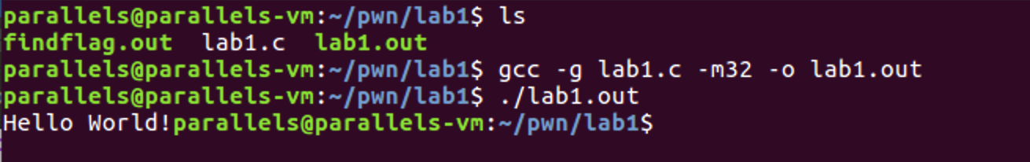
gcc (GNU C Compiler) C語言編譯器 ./[FILE] 執行指定路徑檔案
參數：- g 開啟debug 模式（請都加這個選項，才會有格外輔助資訊）
- o 輸出檔案位子
- m32 用 32位元方式去編譯（64位元結構又不一樣，比較難）

Slide 7
Objdump

Slide 8
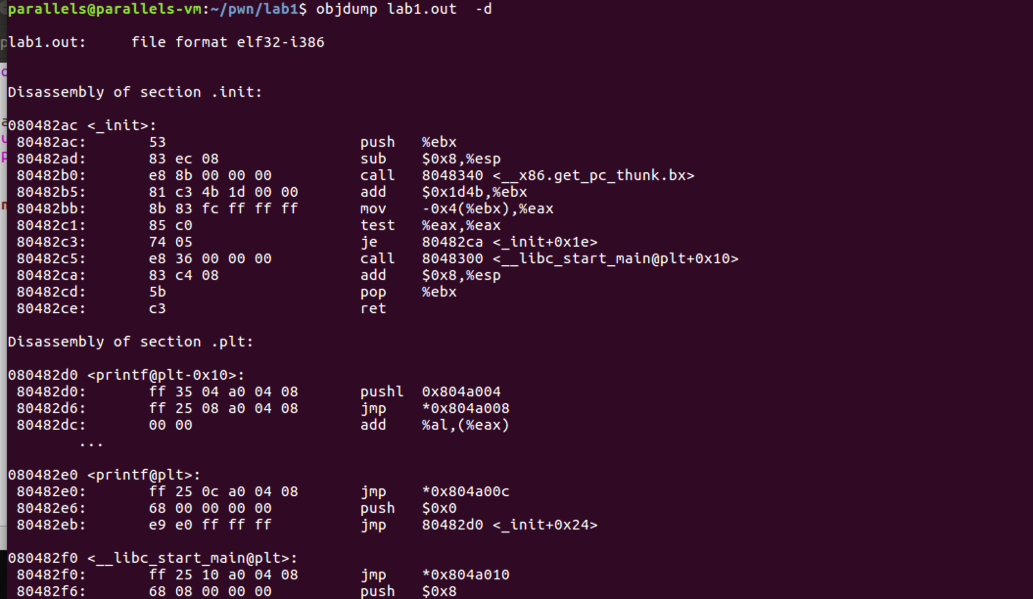
objdump
查看object file的資訊(檔頭、區段、內容、符號表等資訊)
Object code 常被稱作binaries 二進位檔案
最常使用 objdump –d 反組譯程式段

Slide 9
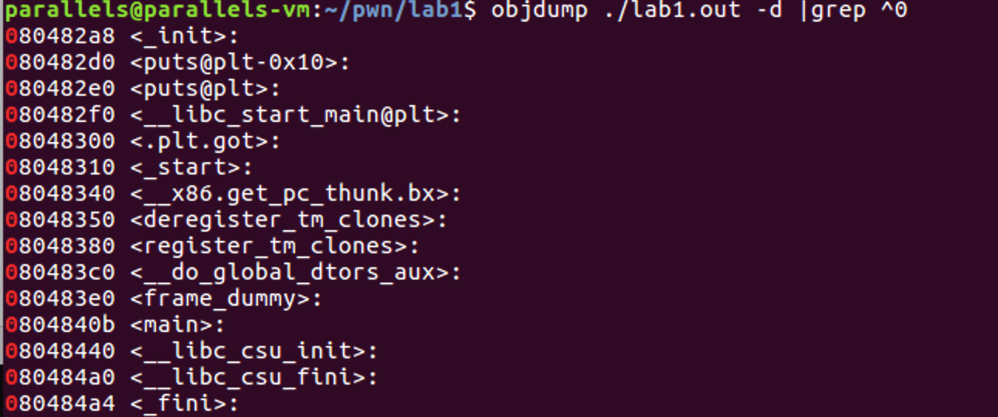
objdump –d 後的程式區段
通常 <_開頭 和一些常用function都是 gcc編譯時自動生成
裡面包含 printf的基礎運行等等
所以真正自己產的應該只有<main>區段

Slide 10
Objdump 其他參數
語法：objdump <option(s)> <file(s)>
參數 | 範例 | 說明
-i | objdump –i | 顯示支援的檔案格式與機器架構
-f | objdump -f a.o | 顯示檔頭資訊 (-file-headers)
-h | objdump -h a.o | 顯示區段表頭 (-[section-]header)
-x | objdump -x a.o | 顯示所有表頭 (-all-headers)
-d | objdump -d a.o | 反組譯程式段 (-disassemble)
-D | objdump -D a.o | 反組譯全部區段 (-disassemble-all)
-t | objdump -t a.o | 顯示符號表 (-syms)
-r | objdump -r a.o | 顯示重定位記錄 (-reloc)

Slide 11
GDB

Slide 12
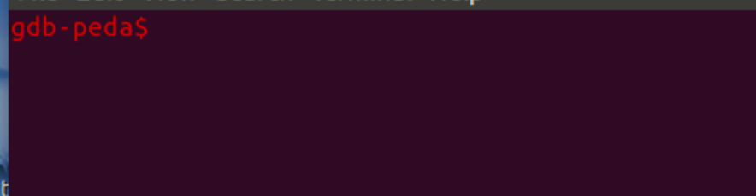
先把gdb 升級成gdb-peda
git clone https://github.com/longld/peda.git
echo "source ~/peda/peda.py" >> ~/.gdbinit

Slide 13
環境設置
GDB
寫設定檔，讓組語印出來時，用 Intel 格式呈現
(預設是 AT&T 格式)
AT&T | Intel | 说明
%eax | eax | Intel的不带百分号
AT&T | Intel | 说明
movl %eax, %ebx | mov ebx, eax | Intel的目的操作数在前,源操作数在后

Slide 14
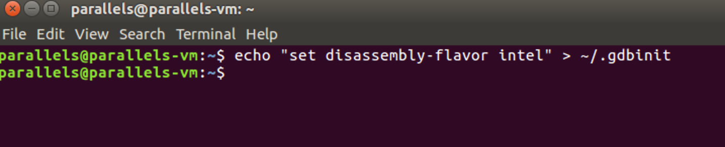
echo "set disassembly-flavor intel" >> ~/.gdbinit

Slide 15
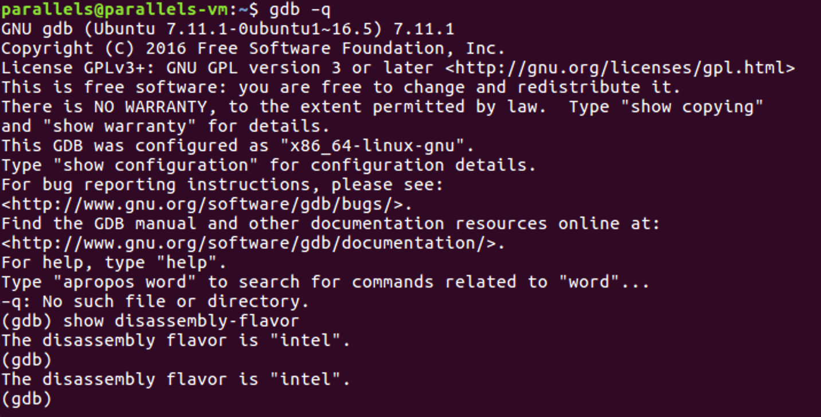
gdb –q
show disassembly-flavor

Slide 16
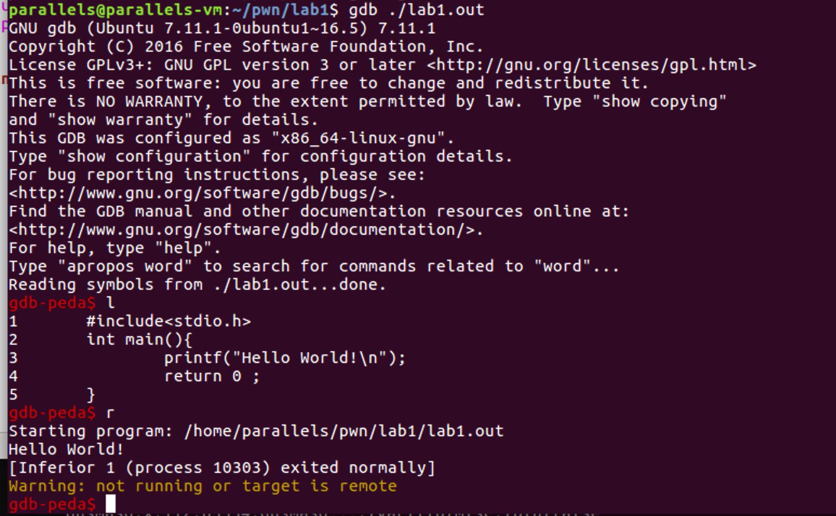
gdb (GNU Debugger)

Slide 17
gdb常用指令
參數 | 範例 | 說明
r 或是 run | run | 執行程式
break 或是 b | break main break *0x（記憶體位子） | 設定中斷點（可設定多個） （執行時到哪裡停止）
continue 或是 c | 執行到下一個中斷點 | 顯示區段表頭 (-[section-]header)
list | list | 顯示原始碼 (編譯時需加入參數 –g)
nexti 或是 ni | ni | 執行下一行 (Step over)
stepi 或是 si | si | 執行下一行(Step into) (如果遇到call function會進去一行一行執行)
finish 或是 fin | fin | Step out (從stepinto跳出
disassemble [FUNC] | disassemble main | 反組譯某函式 (和objdump有點像)
jump 或是 j [FUNC] | j main j *0x（記憶體位子） | 跳到某個函式/位子執行

Slide 18
Gdb 「x」指令
x [Address expression] x /[Format] [Address expression] x /[Length][Format] [Address expression] char testArray[] = "0123456789ABCDEF";
參數 | 範例 | 說明
o | x/o testArray | 八進位
x | x/x testArray | 十六進位
d | .. | decimal
u | x/u $ebp | unsigned decimal
t | x/t *0x33323130 | binary
f | x/d &a | floating point
a |  | address
c |  | char
i |  | instruction
s |  | string

Slide 19
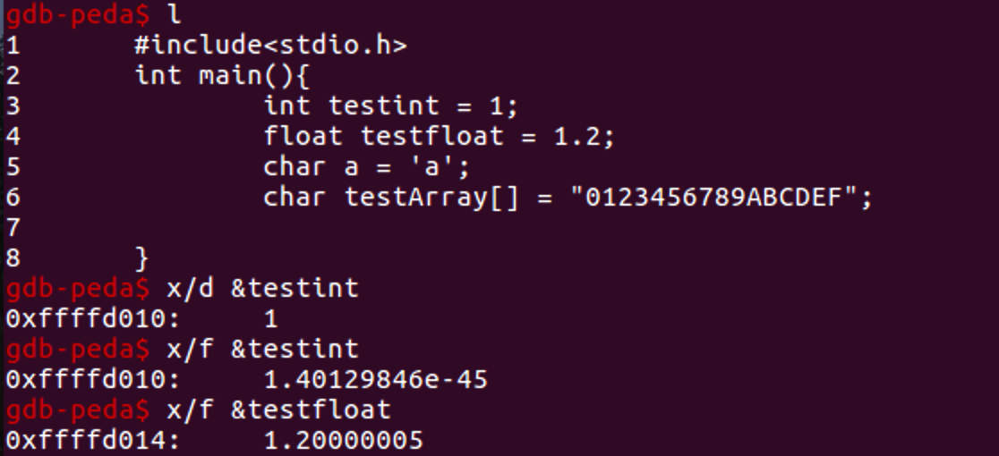
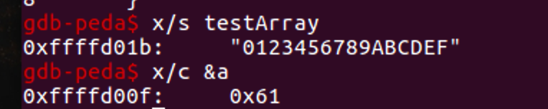

Slide 20
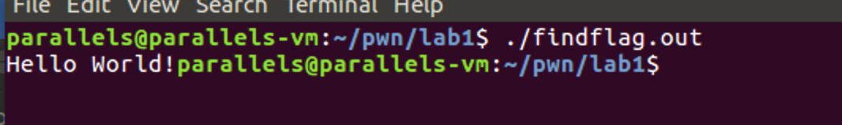
Lab1 使用objdump與gdb jump 找出findflag.out 的flag

Slide 21
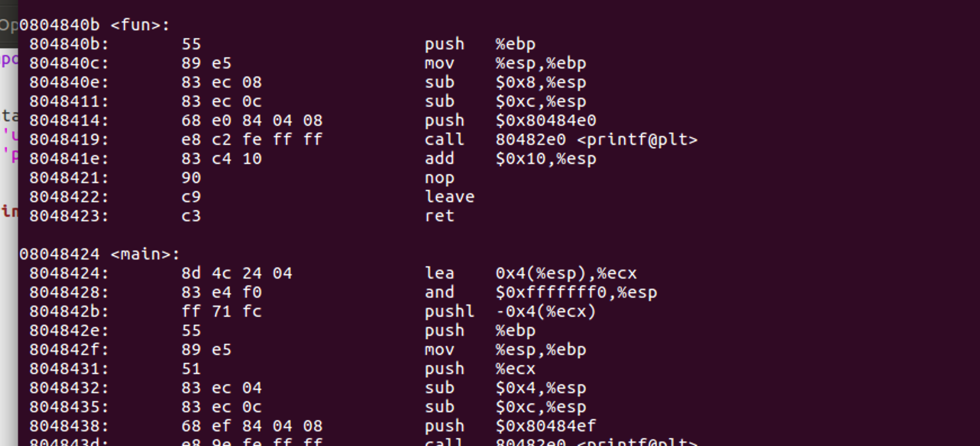
首先 objdump ./findflag.out -d 看到一個奇怪的function名稱

Slide 22
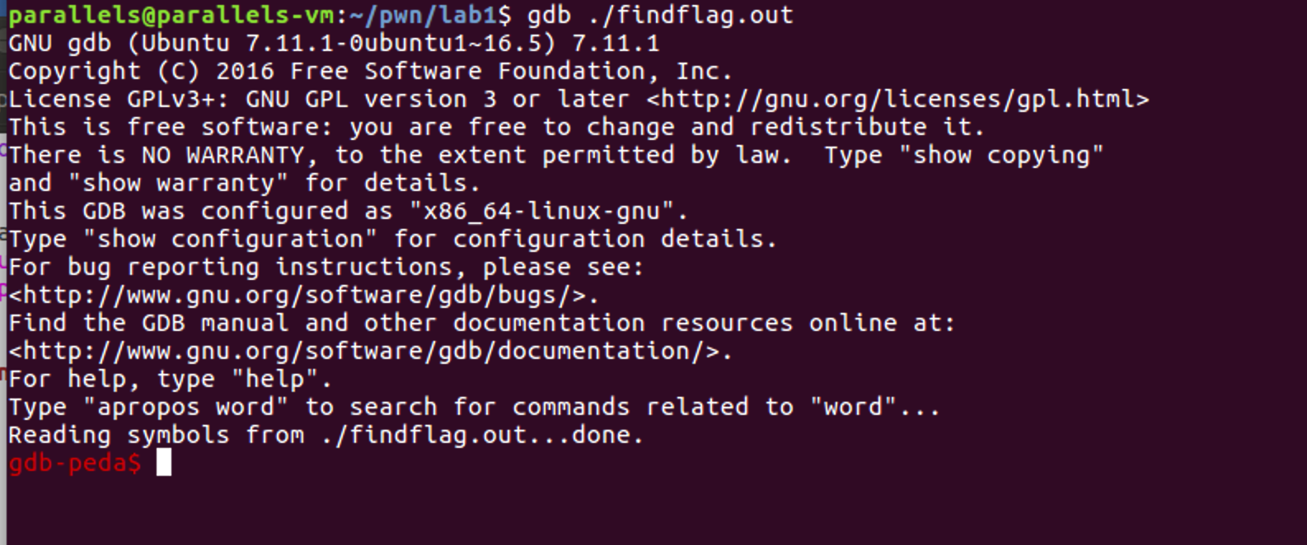
使用gdb打開
看到奇怪的function那就應該是他了 直接跳去執行看看
先 gdb 打開
gdb ./findflag.out

Slide 23
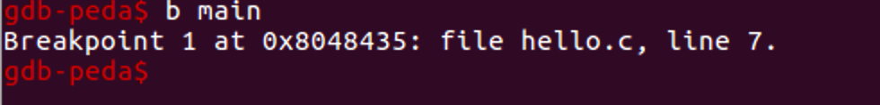
隨便設定一個中斷點 b main

Slide 24
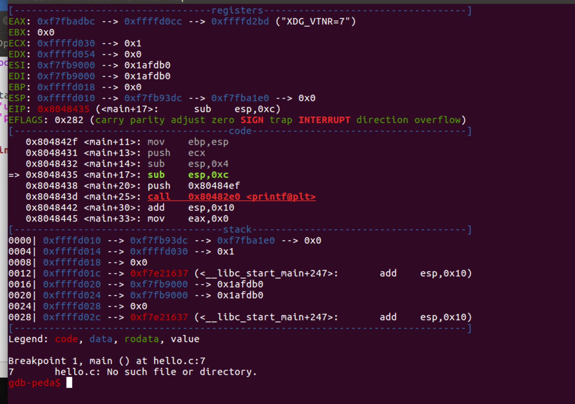
Run 讓他到中斷點停止

Slide 25
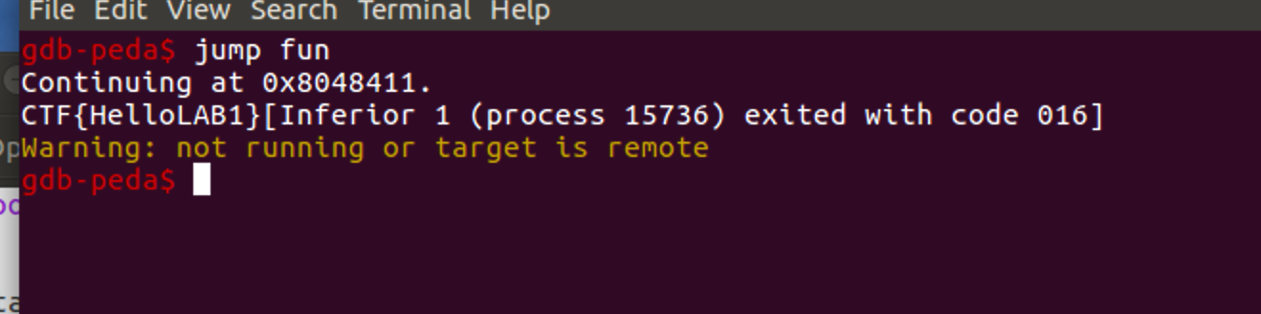
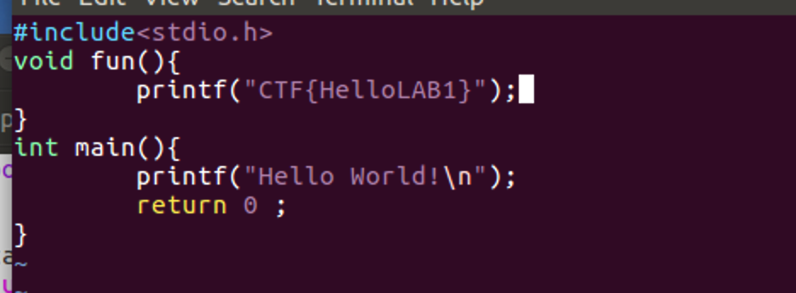
jump 到 fun 那個奇怪的 function
ＦＬＡＧ就跳出來了呢！

Slide 26
Lab2
來觀察function的組語在幹嘛吧

Slide 27
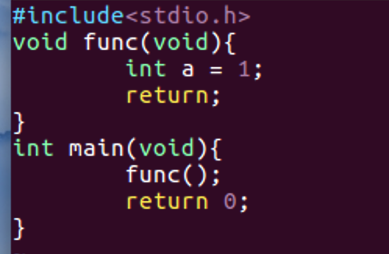

Slide 28
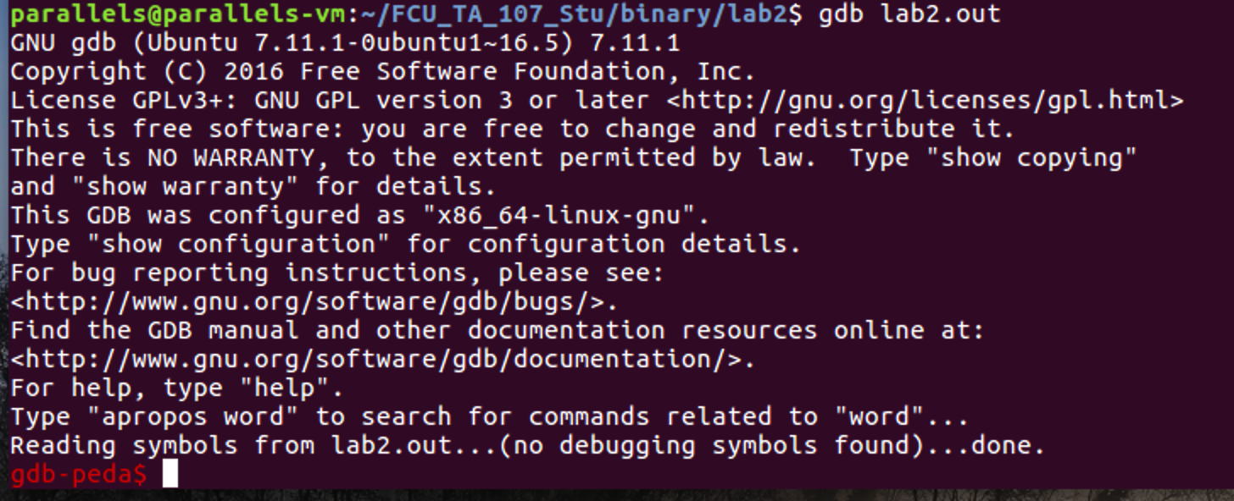
gdb -q lab2.out

Slide 29
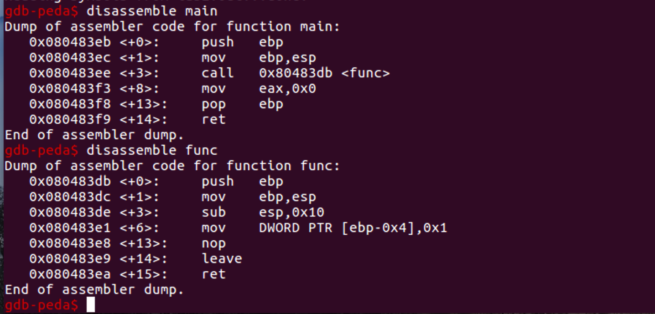
disassemble main disassemble func

Slide 30
組合語言 (x86)
指令(opcode)
operand
mov ecx, 0xA
push 0x0
pop eax

Slide 31
組合語言 (x86)
Register
指令(opcode)
operand
mov ecx, 0xA
push 0x0
pop eax

Slide 32
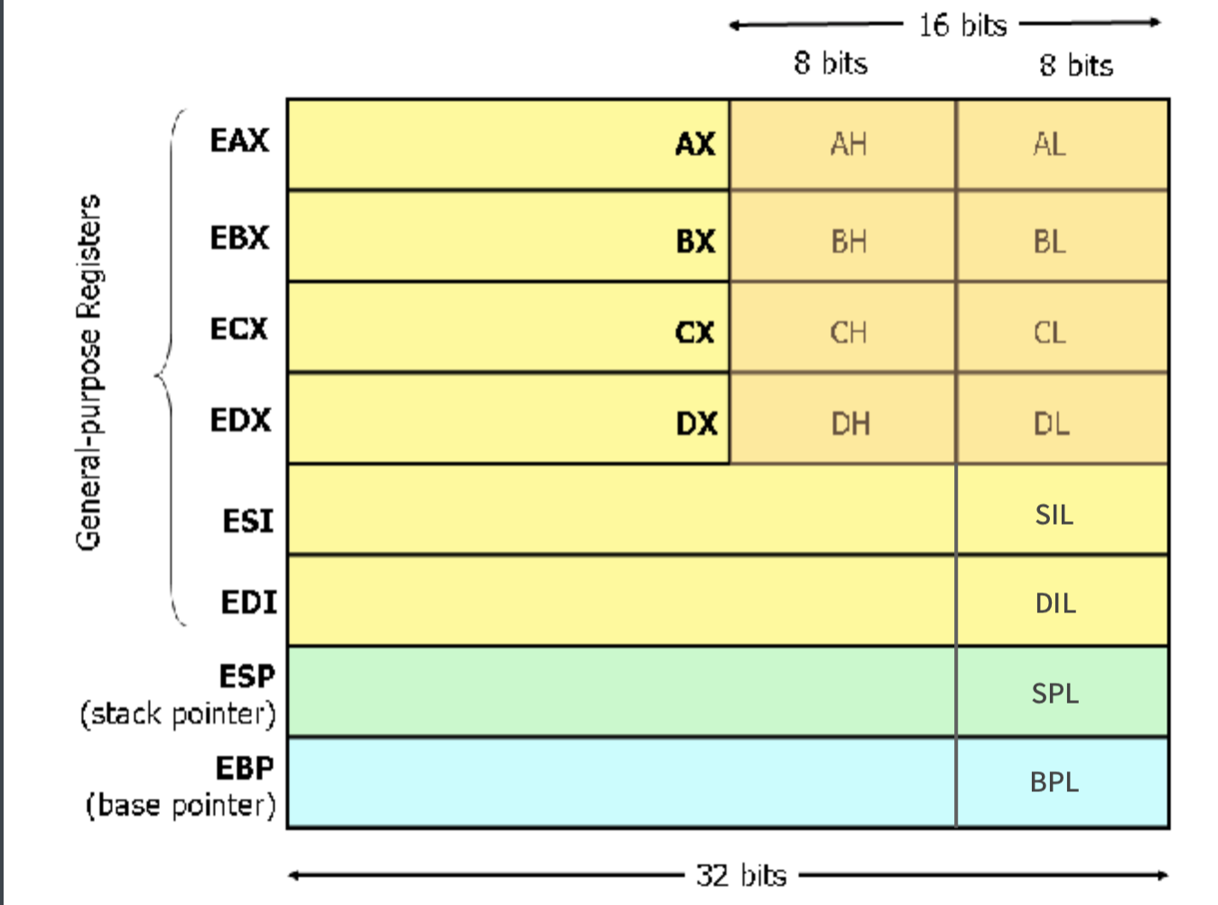

Slide 33
暫存器（Register）
EAX、 EBX、 ECX、EDX 運算用暫存器
EIP(instruction pointer register) 放下一個指令位子的暫存器
EBP (base pointer) stack 的 base pointer
ESP(stack pointer) 指向 stack 頂端 的 stack pointer

Slide 34
組合語言
指令(opcode)
operand
mov ecx, 0xA
push 0x0
pop eax
Stack 操作指令

Slide 35
Stack 由高address往低address長
Address
Stack
0xbffffc30
Data3
0xbffffc34
Data2
0xbffffc38
Data1

Slide 36
Stack 、一層一層呼叫

Slide 37
Ｈeap
非資料結構
動態記憶體位置

Slide 38
Stack Frame
每一隻程式(function)有自己的Stack Frame
Stack
Stack Pointer
esp
Function
Function Stack Frame
Base Pointer
ebp
Main
Main Stack Frame

Slide 39
Function Call (stack 傳參)
■假設今天呼叫 function(１, 2, 3);
Example 1
push 0x3
push 0x2
push 0x1
call function
add esp, 0xc
Stack
1
２
３
回到原本stack Frame
因為是往低記憶體
所以是「加」
・參數 被 push進 stack 是 從右到左
・呼叫副程式者清理stack

Slide 40
Stack Frame
Caller Function
Stack
int main(){
add(1,2);
return 0;
}
Callee Function
void add(int n1, int n2){
int sum;
sum = n1 + n2;
}

Slide 41
Stack Frame
Caller Function
Stack
int main(){
add(1,2);
return 0;
}
Callee Function
void add(int n1, int n2){
int sum;
sum = n1 + n2;
}

Slide 42
Stack Frame
Caller Function
Stack
int main(){
add(1,2);
return 0;
}
Callee Function
void add(int n1, int n2){
int sum;
sum = n1 + n2;
}
２

Slide 43
Stack Frame
Caller Function
Stack
int main(){
add(1,2);
return 0;
}
Callee Function
void add(int n1, int n2){
int sum;
sum = n1 + n2;
}
1
２

Slide 44
Stack Frame
Caller Function
Stack
int main(){
add(1,2);
return 0;
}
Callee Function
void add(int n1, int n2){
int sum;
sum = n1 + n2;
}
Return Address
1
２

Slide 45
Stack Frame
Caller Function
Stack
int main(){
add(1,2);
return 0;
}
Callee Function
Saved BP(Main)
void add(int n1, int n2){
int sum;
sum = n1 + n2;
}
Return Address
1
２

Slide 46
Stack Frame
Caller Function
Stack
int main(){
add(1,2);
return 0;
}
Base Pointer
ebp
Callee Function
Saved BP(Main)
void add(int n1, int n2){
int sum;
sum = n1 + n2;
}
Return Address
1
２

Slide 47
Stack Frame
Caller Function
Stack
int main(){
add(1,2);
return 0;
}
sum=3
Callee Function
Saved BP(Main)
void add(int n1, int n2){
int sum;
sum = n1 + n2;
}
Return Address
1
２

Slide 48
Stack Frame
Caller Function
Stack
int main(){
add(1,2);
return 0;
}
sum=3
Callee Function
Saved BP(Main)
void add(int n1, int n2){
int sum;
sum = n1 + n2;
}
Return Address
1
Restore the BP
(& Stack Pointer)
２

Slide 49
Stack Frame
Caller Function
Stack
int main(){
add(1,2);
return 0;
}
sum=3
Callee Function
Saved BP(Main)
void add(int n1, int n2){
int sum;
sum = n1 + n2;
}
Return Address
使用 Return Address
返回到 Caller Funcion(Main)
的下一個指令
1
２

Slide 50
Stack Frame
Stack
sum=3
Callee Function 的
StackFrame
Saved BP(Main)
Return address
Caller Function 的
StackFrame
1
２

Slide 51
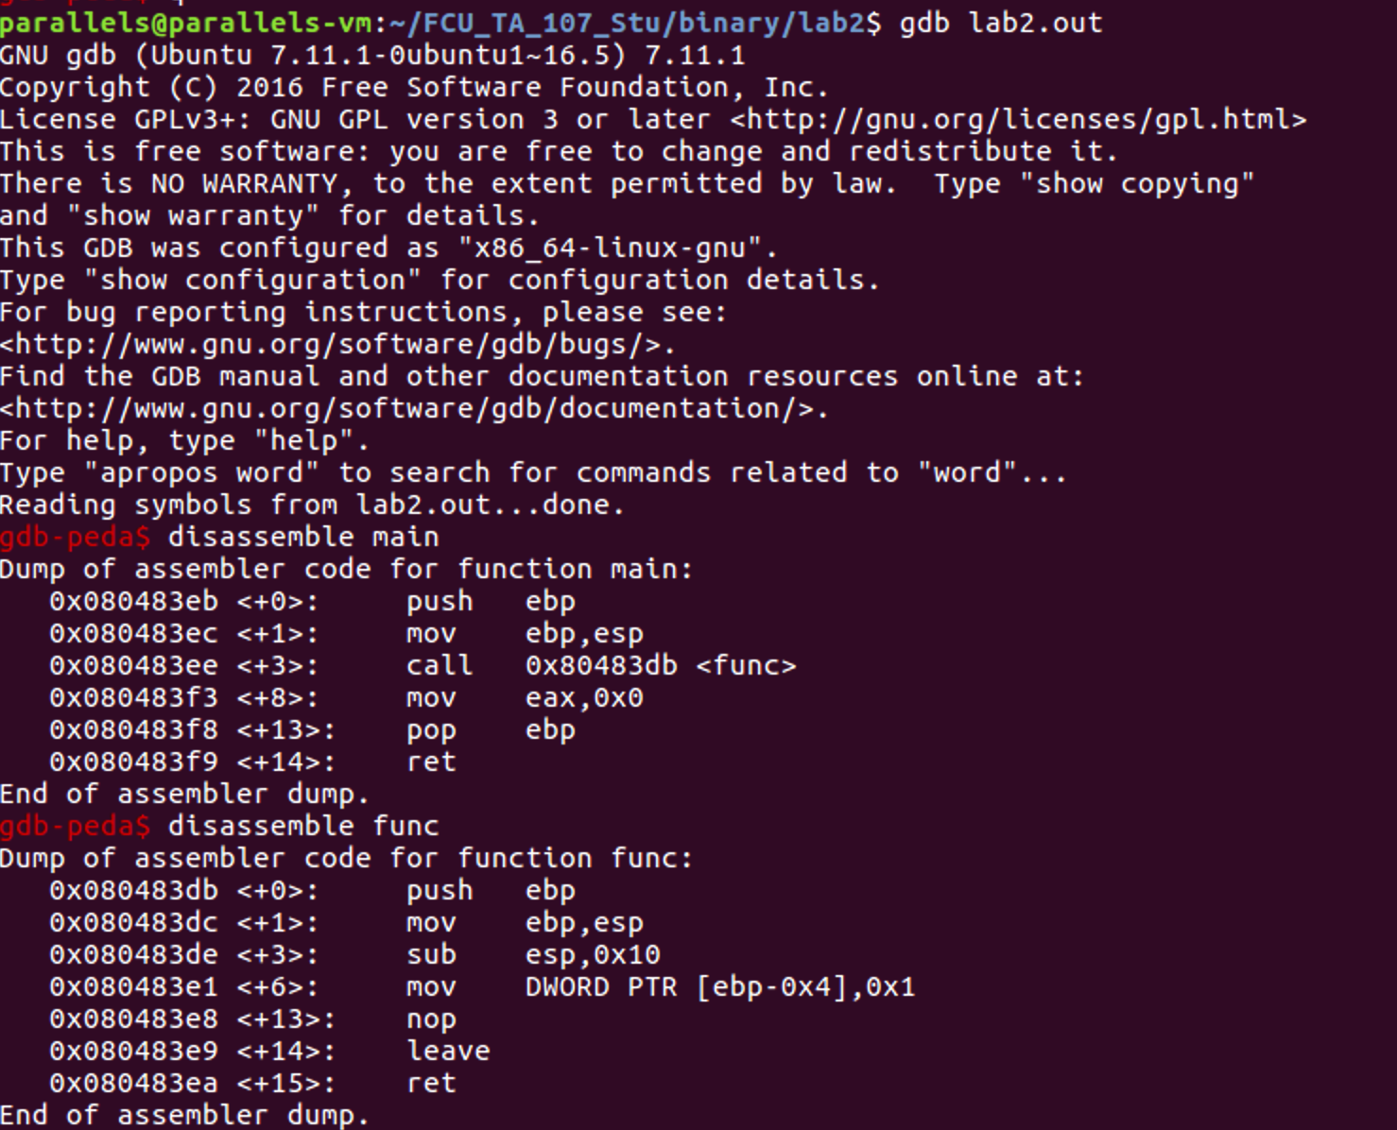
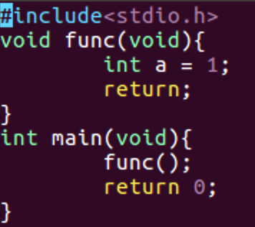
Lab2 觀察子程式呼叫
gdb lab2.out
disassemble main
disassemble func

Slide 52
Stack
呼叫function前
Stack Pointer
Esp
Ｍain
Stack Frame
Base Pointer
Ebp（位子）

Slide 53
Stack
Return Address
(0x080483f3)
call:
push eip (把原先下一個指令存到stack)
然後 jump
eip = 0x080483f3
push eip
eip = 0x080483db
Stack Pointer
Esp
Ｍain
Stack Frame
Base Pointer
Ebp（位子）

Slide 54
Stack
Saved BP(Main)
儲存main 的ebp位子
以便返回 stack frame
Return Address
Stack Pointer
Esp
Ｍain
Stack Frame
Base Pointer
Ebp（位子）

Slide 55
Stack
Saved BP(Main)
Return Address
Stack Pointer
Esp
讓ebp 移動到esp
讓整個stack 移動到
Func 的 frame
Base Pointer
Ebp（位子）
Ｍain
Stack Frame

Slide 56
Stack
int a
Stack Pointer
Esp
Saved BP(Main)
Return Address
移動 esp 0x10
給一個int 的空間
int 空間應該是0x4
至於為什麼給0x10
Base Pointer
Ebp（位子）
Ｍain
Stack Frame
https://stackoverflow.com/questions/19615639/why-the-compiler-reserves-just-0x10-bits-for-a-int

Slide 57
Stack
int a
Stack Pointer
Esp
Saved BP(Main)
Return Address
把0x1 (數字1)
複製到
Ebp – 0x4 (int a位子)
Base Pointer
Ebp（位子）
Ｍain
Stack Frame

Slide 58
Stack
int a
Stack Pointer
Esp
Saved BP(Main)
Return Address
Nop
不做任何事
編譯器自動產生
Base Pointer
Ebp（位子）
Ｍain
Stack Frame

Slide 59
Stack
int a
Stack Pointer
Esp
Saved BP(Main)
Return Address
leave
指令等於：
mov rsp,rbp
pop rbp
Base Pointer
Ebp（位子）
Ｍain
Stack Frame

Slide 60
Stack
int a
Stack Pointer
Esp
Saved BP(Main)
Return Address
leave 退出子程式
指令等於：
mov esp,ebp
pop ebp
Base Pointer
Ebp（位子）
Ｍain
Stack Frame

Slide 61
Stack
int a
Saved BP(Main)
Return Address
leave 退出子程式
指令等於：
mov esp,ebp
pop ebp
Base Pointer
Ebp（位子）
Stack Pointer
Esp
Ｍain
Stack Frame

Slide 62
Stack
int a
Saved BP(Main)
int a
Return Address
leave 退出子程式
指令等於：
mov esp,ebp
pop ebp
（拿到main stack frame ebp）
存入ebp
Base Pointer
Ebp（位子）
Stack Pointer
Esp
Ｍain
Stack Frame

Slide 63
Stack
Return Address
leave 退出子程式
指令等於：
mov esp,ebp
pop ebp
（拿到main stack frame ebp）
存入ebp
Stack Pointer
Esp
Ｍain
Stack Frame
Base Pointer
Ebp（位子）

Slide 64
Stack
Return Address
Stack Pointer
Esp
Ｍain
Stack Frame
回到主程式 main
使用retrun address
ret :
pop eip (下一個指令位子)
Base Pointer
Ebp（位子）

Slide 65
Stack
Stack Pointer
Esp
Ｍain
Stack Frame
回到主程式 main
function call結束
Base Pointer
Ebp（位子）

Slide 66
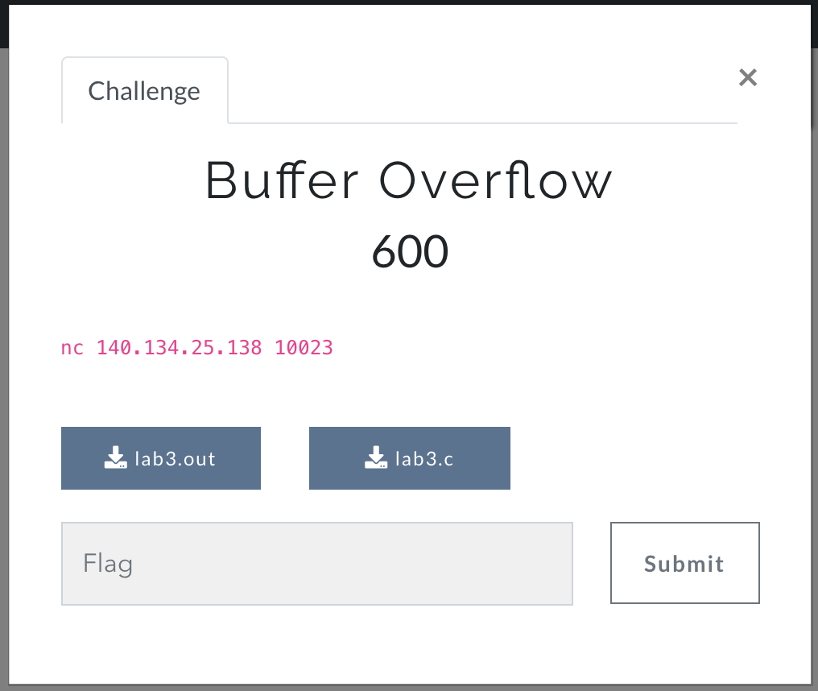
Lab3 overflow

Slide 67
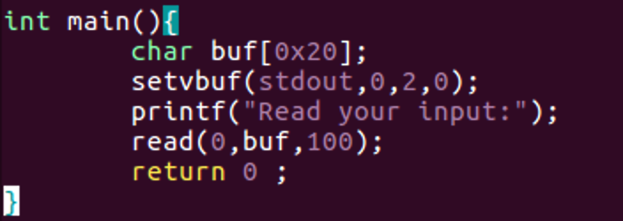
Buffer overflow
Stack
今天有個使用者輸入
read 範圍超過
實質變數分配
Char tmp
Saved BP(Main)
Return Address
Ｍain
Stack Frame

Slide 68
Buffer overflow
Stack
Char tmp
當使用者輸入 aaaaaaaaaaaaaaaaaaaaaaaaaaaaaaaaaaaaaaaaaaaaaaaaaaaaaaaaaaaaaaaaaaaaaaaaaaaaaaaaaaaaa
Saved BP(Main)
Return Address
Ｍain
Stack Frame

Slide 69
Buffer overflow
Stack
aaaaaaaaaaaaa
Char tmp
當使用者輸入 aaaaaaaaaaaaaaaaaaaaaaaaaaaaaaaaaaaaaaaaaaaaaaaaaaaaaaaaaaaaaaaaaaaaaaaaaaaaaaaaaaaaa
aaaaaaaaaaaaa
Saved BP(Main)
aaaaaaaaaaaaa
Return Address
Ｍain
Stack Frame

Slide 70
Buffer overflow
Stack
aaaaaaaaaaaaa
然後 ret (pop eip)
下一個指令位子變成0xaaaaaaaa??
核心崩潰
aaaaaaaaaaaaa
aaaaaaaaaaaaa
Return Address
下個指令
指向0xaaaa
Ｍain
Stack Frame
？？？？

Slide 71
那麼如果我把return address 蓋成想要的位子呢？
Stack
aaaaaaaaaaaaa
aaaaaaaaaaaaa
其他程式
Return Address
Ｍain
Stack Frame

Slide 72
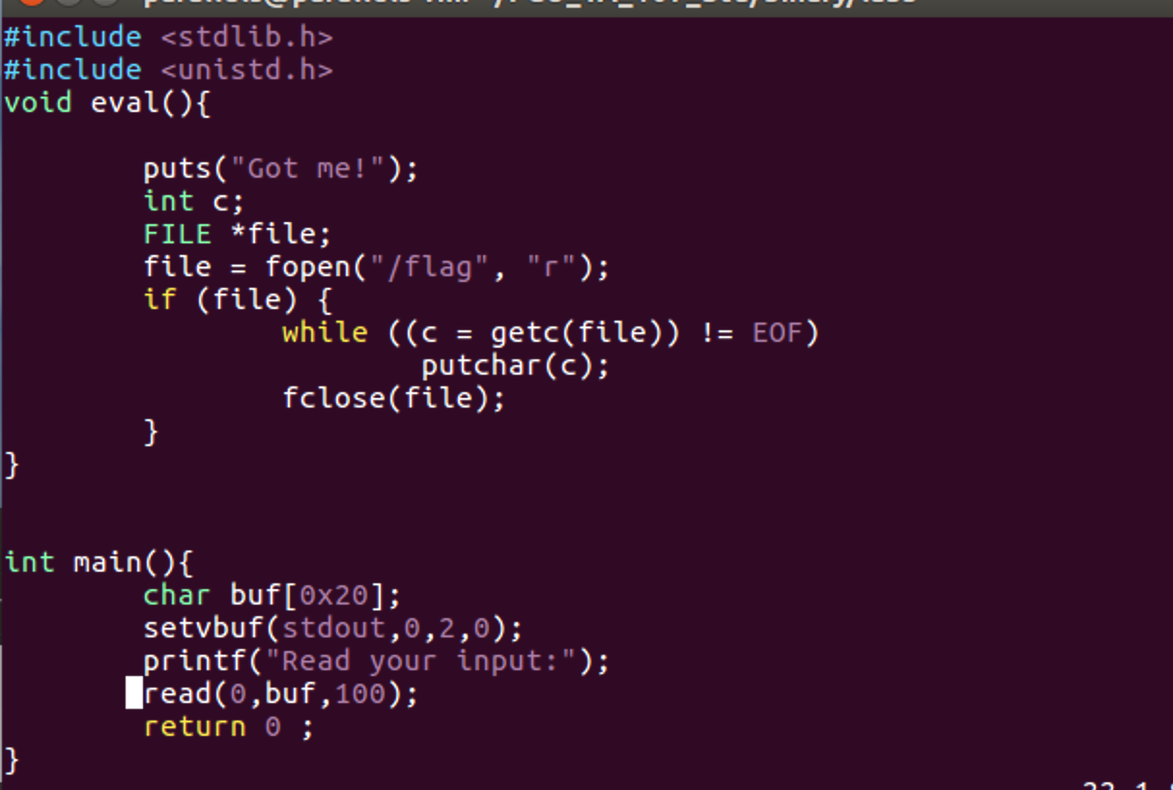
沒人呼叫的eval()

Slide 73
Stack
aaaaaaaaaaaaaaaaaaaaaaaaaa
Char buf[0x20]
aaaaaaaaaaaaa
Saved BP[0x08]
攻擊payload =
首先 先放 ”a”*0x20
把char
再放 “a” * 0x08
把ebp蓋掉
要蓋的地方
Return Address
Ｍain
Stack Frame

Slide 74
Stack
aaaaaaaaaaaaaaaaaaaaaaaaaa
Char buf[0x20]
aaaaaaaaaaaaa
Saved BP(Main)
再來我們想要跳到eval();
使用 objdump -d
拿到function位子
要蓋的地方
Return Address
Ｍain
Stack Frame

Slide 75
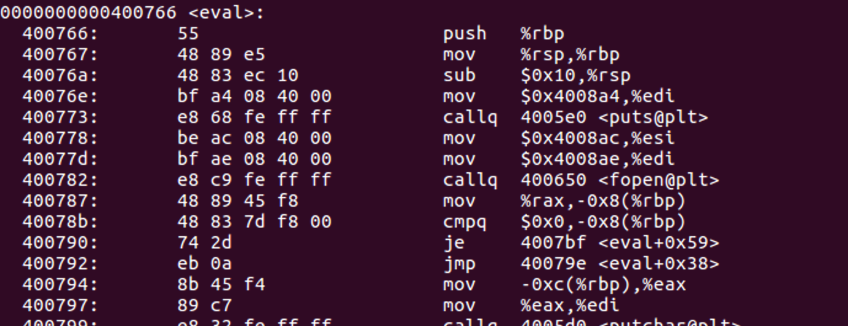
objdump -d ./lab3.out

Slide 76
因 x86 底下是 little-endian 的 所以填入 address 時，需要反過來來填入
Stack
假設要填入 0x00400716 就需要填入 \x16\x07\x40\x00\x00\x00\x00\x00
後面\x00是為了補完[0x08]
aaaaaaaaaaaaaaaaaaaaaaaaaa
Char buf[0x20]
aaaaaaaaaaaaa
Saved BP[0x08]
\x16\x07\x40\x00\x00\x00\x00\x00
Return Address
[0x08]
Ｍain
Stack Frame

Slide 77
建構完成 用python和排管送過去
python -c "print('a'*0x28+’\x00\x00\x00\x00\x00\x00\x00\x00')" -| ./lab3.out

Slide 78
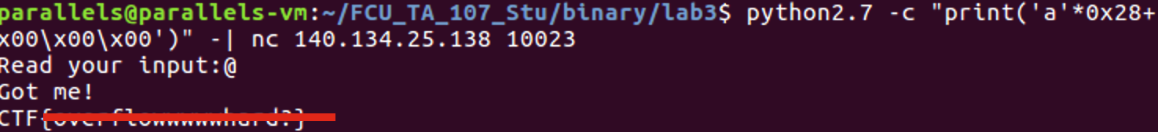
成功後 換去伺服器拿flag吧
python -c “print(‘a’*0x28+’\x00\x00\x00\x00\x00\x00\x00\x00‘)” -| nc 140.134.25.138 10023

Slide 79
哪些函數比較安全？
安全：
scanf(“%d”,&a);
不安全：
read 錯誤設定範圍
printf(a) 注意這寫法不安全 （formet String）
gets
strcpy
strcat

